Slide 1
Continuous Adaptation via Meta-Learning in Nonstationary and Competitive Environments ICLR 2018
Analyse d’article
UQAC - Lecoq Simon

Slide 2
Contexte
Prérequis
Proposition
Résultats
Plan
Critique
Conclusion
Travaux connexes
Contexte
Prérequis
Travaux connexes
Proposition
Résultats
Critique
Conclusion

Slide 3
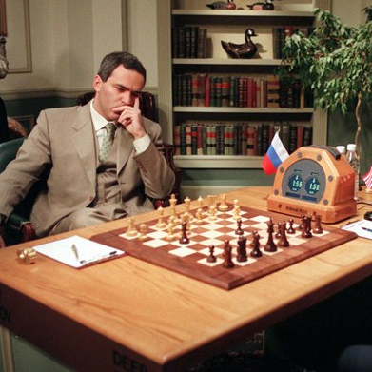
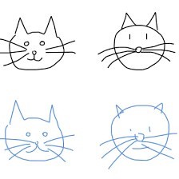
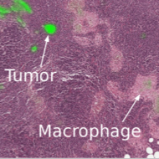
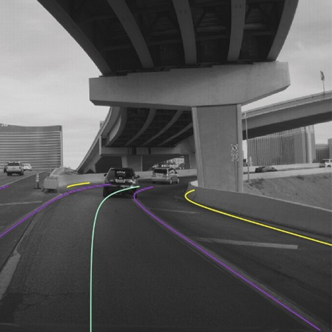
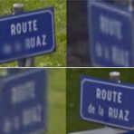
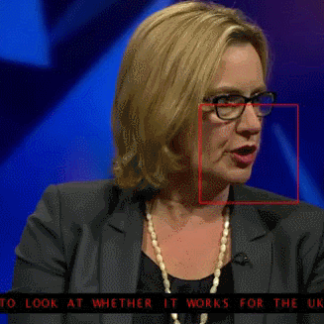
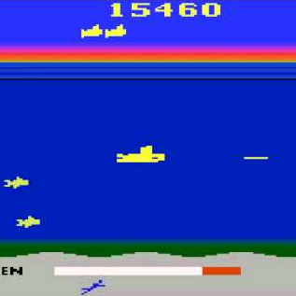
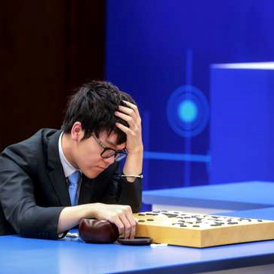
Contexte
Prérequis
Proposition
Résultats
Contexte
Critique
Conclusion
Travaux connexes
Source des images : Stats and bots, Wired, AFP

Slide 4
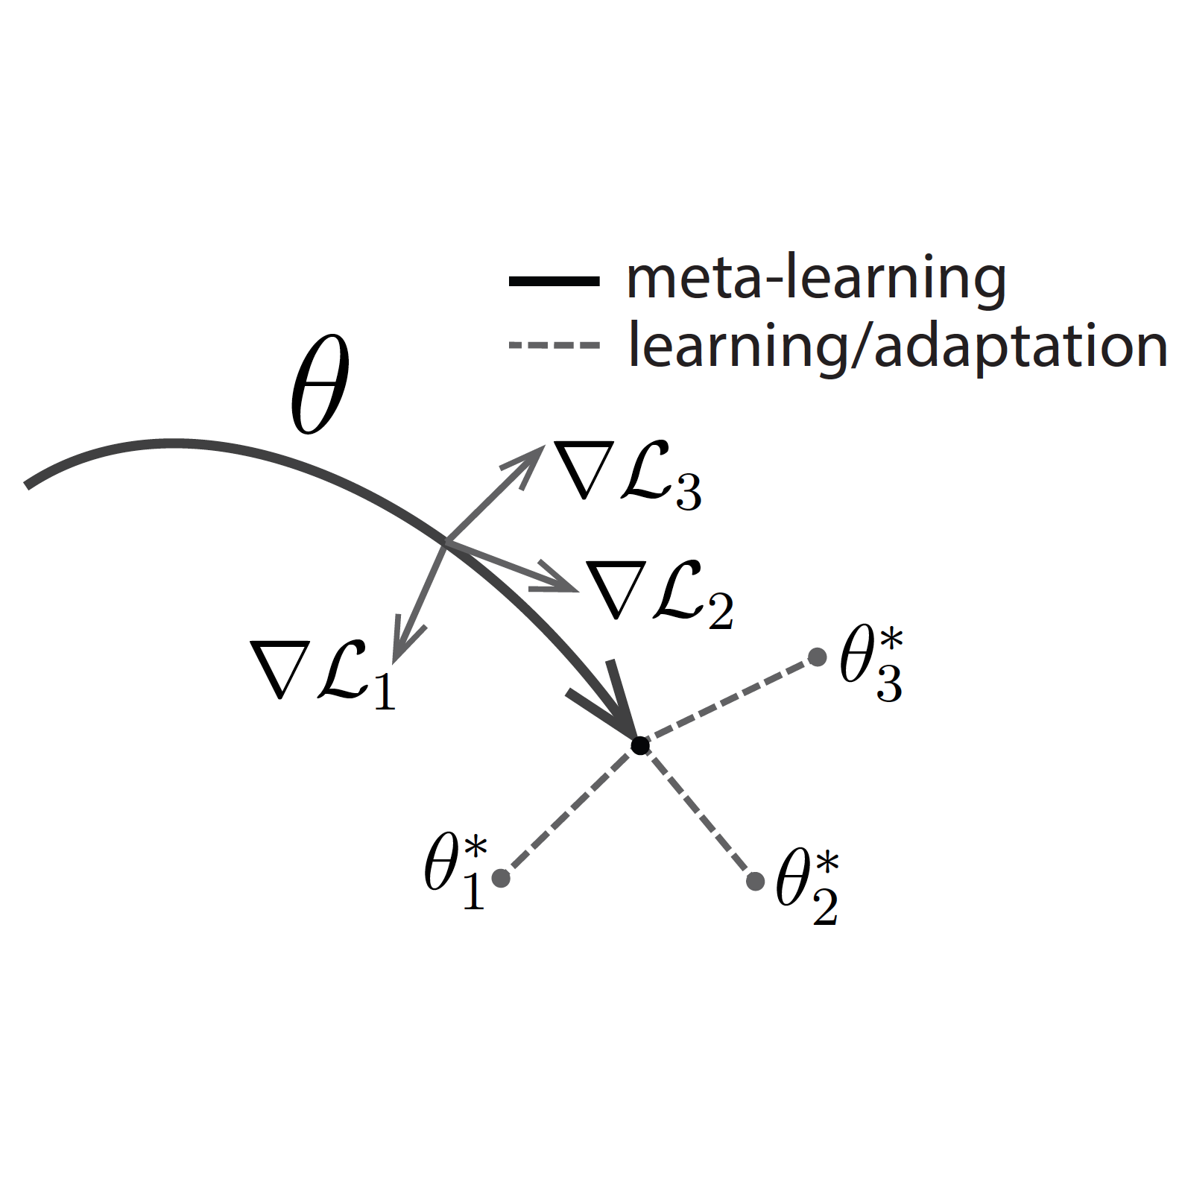

Contexte
Prérequis
Proposition
Résultats
Prérequis
Critique
Conclusion
Travaux connexes
Méta-apprentissage
Non stationnarité
Source : Berkeley AI research lab
Source de l’image : giphy.com

Slide 5
Contexte
Prérequis
Proposition
Résultats
Prérequis
Critique
Conclusion
Travaux connexes
Environnement non stationnaire
Complexe
Continu
Evolutif
Apprentissage difficile

Slide 6
Contexte
Prérequis
Proposition
Résultats
Travaux connexes
Critique
Conclusion
Travaux connexes
Apprentissage continu
« Lifelong learning »
Daniel L. Silver et al., 2013
Apprentissage perpétuel
« Never ending learning »
Carlson et al., 2010
T. Mitchell et al., 2018
Environnements multi-agents
Michael Bowling et al., 2004
Foerster et al., 2018
Notes:
Never-ending learning
T. Mitchell et al., 2018
Lifelong Machine Learning Systems: Beyond Learning Algorithms
Daniel L. Silver, 2013
Convergence and No-Regret in Multiagent Learning
Michael Bowling et al., 2004
Emergent Complexity via multi-agent competition
Bansal et al., 2017
Learning with Opponent-Learning Awareness
Foerster et al. 2018

Slide 7
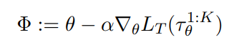
Contexte
Prérequis
Proposition
Résultats
Proposition
Critique
Conclusion
Travaux connexes
Model-Agnostic Meta-Learning for Fast Adaptation of Deep Networks
Finn et al., 2017

Slide 8
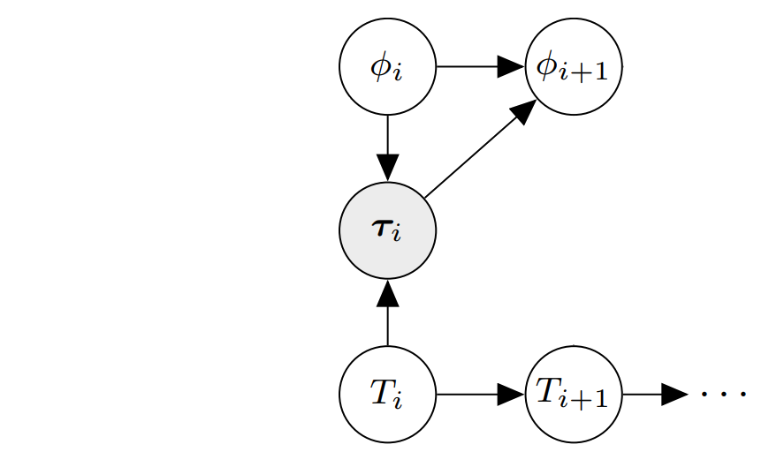
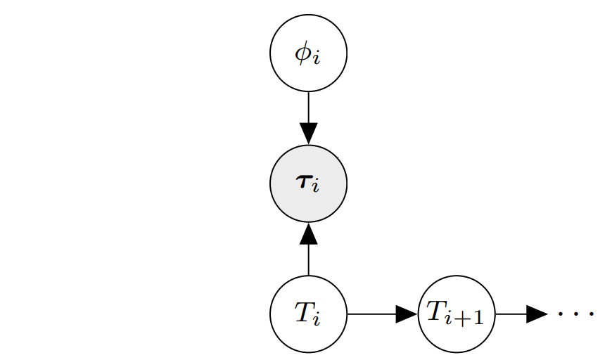
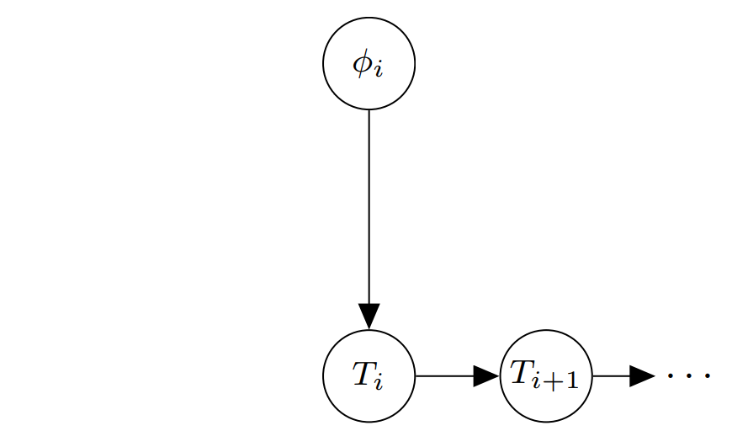
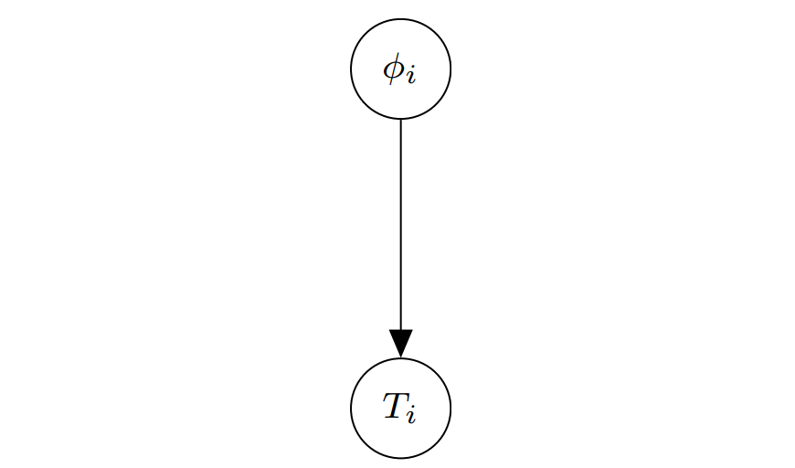
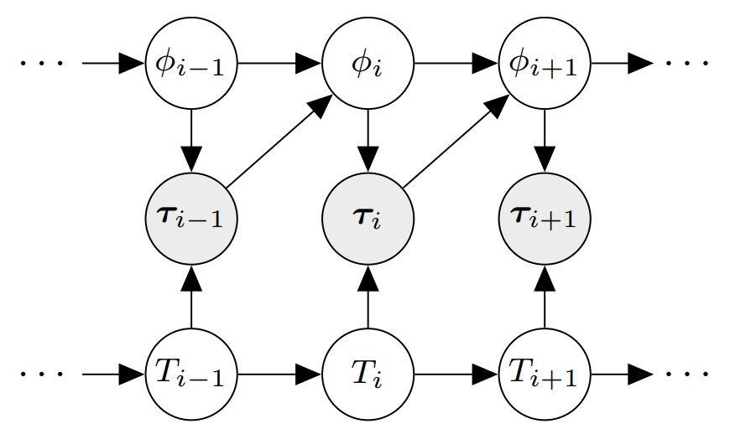
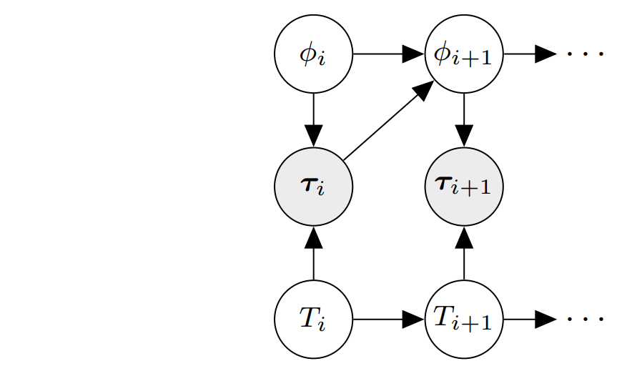
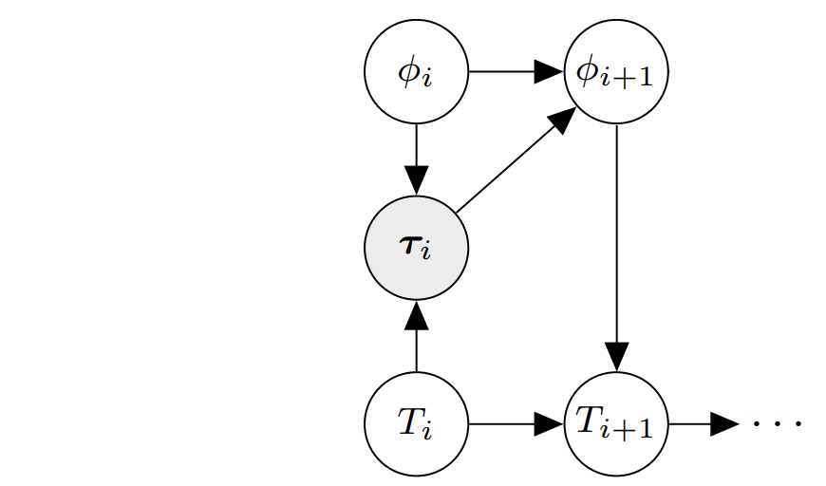
Contexte
Prérequis
Proposition
Résultats
Proposition
Critique
Conclusion
Travaux connexes

Slide 9
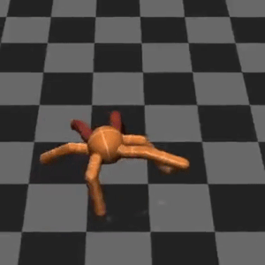
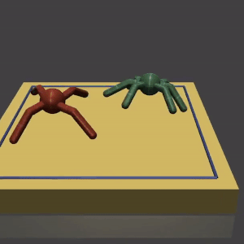
Contexte
Prérequis
Proposition
Résultats
Expérimentation
Critique
Conclusion
Travaux connexes
Environnements
Test de motricité
Compétition de Sumo

Slide 10
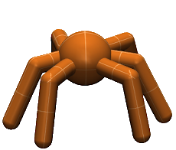
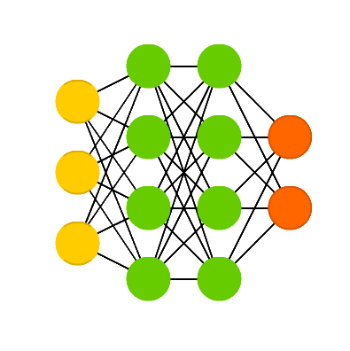

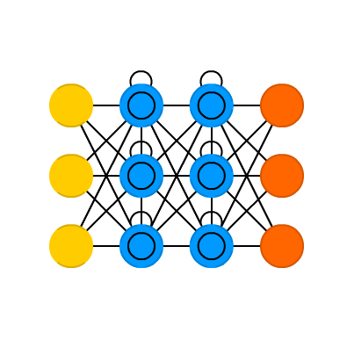
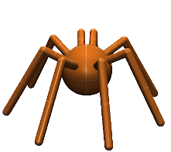
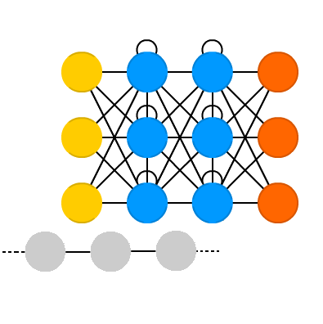
Contexte
Prérequis
Proposition
Résultats
Expérimentation
Critique
Conclusion
Travaux connexes
Paramètres
Morphologies
Politiques
Méthodes d’adaptation
∅
MLP
Tracking (PPO)
LSTM
Implicite (RL²)
RL²
Méta-apprentissage
Source de l’image : Fjodor Van Veen

Slide 11
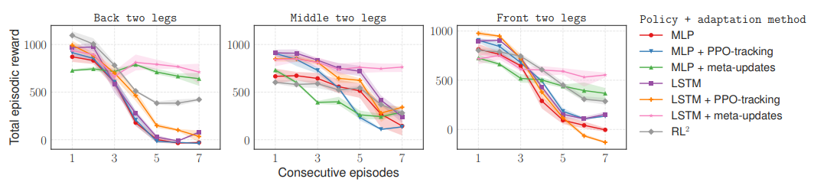

Contexte
Prérequis
Proposition
Résultats
Résultats
Critique
Conclusion
Travaux connexes
Test de motricité
MLP
MLP + Meta-update

Slide 12
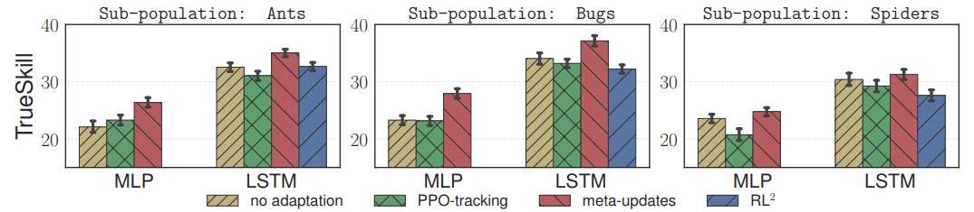
Contexte
Prérequis
Proposition
Résultats
Résultats
Critique
Conclusion
Travaux connexes
Compétition de Sumo

Slide 13
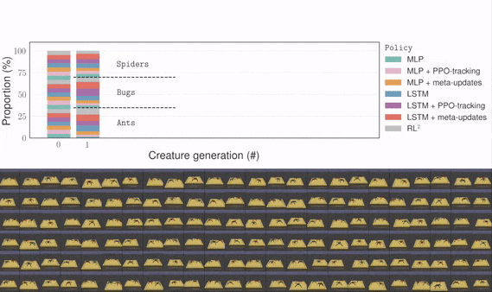
Contexte
Prérequis
Proposition
Résultats
Résultats
Critique
Conclusion
Travaux connexes
Compétition de Sumo

Slide 14
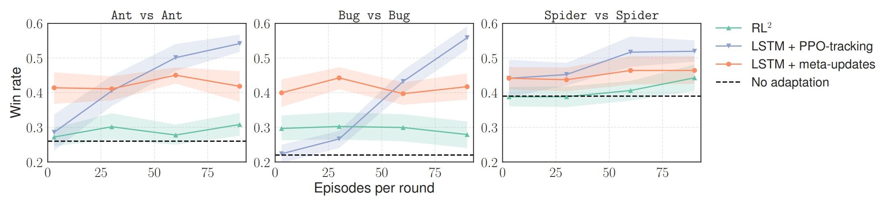
Contexte
Prérequis
Proposition
Résultats
Critique
Critique
Conclusion
Travaux connexes
Limitations

Slide 15
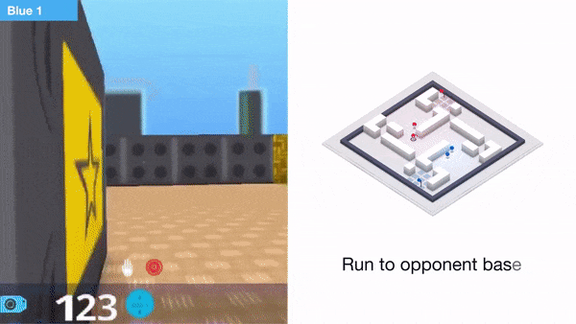
Contexte
Prérequis
Proposition
Résultats
Critique
Critique
Conclusion
Travaux connexes
Coopération dans la compétitivité
Source : Deepmind – Capture de drapeau sur Quake 3

Slide 16
Contexte
Prérequis
Proposition
Résultats
Conclusion
Critique
Conclusion
Travaux connexes

Slide 17
Contexte
Prérequis
Proposition
Résultats
Critique
Conclusion
Travaux connexes
Merci de votre attention !
Des questions ?

